Slide 1
সবাইকে ফুলেল শুভেচ্ছা

Slide 2
শিক্ষক পরিচিতি
মাও:আ,ও,ম ফারুক হোসাইন
সুপার
বড়দারোগা হাট সি,উ,ই দাখিল মাদ্রাসা
মোবাইল:০১৮১৮৪৩৩৪৮৬
ইমেইল:aomfaruk1177@gmail.com

Slide 3
পাঠ পরিচিতি
শ্রেনীঃ৭ম
বিষয়ঃকাওয়াইদুল লুগাতিল আরাবিয়্যাহ
ইউনিটঃদ্বিতীয়
পাঠঃদ্বিতীয়

Slide 4
আমরা কিছু ছবি দেখি
كتاب
بيت

Slide 5
ছবিতে আমরা কি দেখলাম
(ক) প্রথম ছবিতে বইয়ের ছবি (বইয়ের নাম)
(খ) দ্বিতীয় ছবিতে বাড়ির ছবি

Slide 6
الاسم واقسامه ইসিম ও উহার প্রকারসমূহ

Slide 7
শিখনফল
এই পাঠ শেষে শিক্ষার্থীরা ........................।
ইসিম এর সংজ্ঞা বলতে পারবে।
ইসিম এর নামকরণ বলতে পারবে।
ইসিম এর চিহ্ণ সমূহ শিখতে পারবে।
ইসিম এর প্রকারভেদ জানতে পারবে

Slide 8
ইসিম এর পরিচয়
اسم এর পরিচয়ঃاسم শব্দটি একবচন।বহুবচনে اسماء অর্থ-নাম,বিশেষ্য,উচ্চ হওয়া ইত্যাদি।
পরিভাষায়- যে শব্দ দ্বারা কোনো ব্যাক্তি,বস্তু,স্থান,সময়, ইত্যাদির নাম,অবস্থা,সংখ্যা,দোষ, ও গুন বোঝানো হয় এবং যে শব্দ কোনো কালের সাথে সম্পর্কিত না হয়ে অন্য শব্দের সহযোগিতা ছাড়াই নিজের অর্থ নিজে প্রকাশ করতে সক্ষম তাকে اسم বলে।যেমনঃ مكة يوم عالم جاهل خالد ইত্যাদি

Slide 9
اسم এর প্রকার সমূহ
বিভিন্ন দৃষ্টিকোণ থেকে اسم কে বিভিন্নভাবে ভাগ করা যায়
(ক) নির্দিষ্ট অ অনির্দিষ্টভেদে اسم দু প্রকার।যথাঃ-১।معرفة ও ২।نكرة
(খ) লিঙ্গভেদে اسم দু প্রকার।যথা-১مذكرও ২।مؤنث
(গ) عدد বা বচনের দিক দিয়ে اسم তিন প্রকার।যথা-
১।واحد বা مفرد তথা একবচন।যেমনঃ-كتاب قلم ইত্যাদি।
২।تثنية বা مثني তথা দ্বিবচন।যেমন-كتابان قلمان ইত্যাদি।
৩।جمع বা مجموع তথা বহুবচন।যেমন-كتب اقلام

Slide 10
একক কাজ
اسم এর বহুবচন কি?
اسم এর শাব্দিক অর্থ কি?
اسم এর পারিভাষিক সংজ্ঞা কি?

Slide 11
জোড়ায় কাজ
নিচের উদাহরনগুলো লক্ষ করো এবং اسم নির্দেশ কর
دخل رجل فى المسجد
محمد صلى الله عليه وسلم رسول الله
لخالد قلمان

Slide 12
দলীয় কাজ
اسم এর পারিভাষিক সংজ্ঞা এবং প্রকারভেদ বল

Slide 13
মূল্যায়ন
বিভিন্ন দৃষ্টিকোন থেকে اسم কত প্রকার প্রকারভেদ গুলো বল?

Slide 14
বাড়ির কাজ
اسم এর আভিধানিক,পারিভাষিক এবং প্রকারভেদ সমূহ বুঝে শিখবে

Slide 15
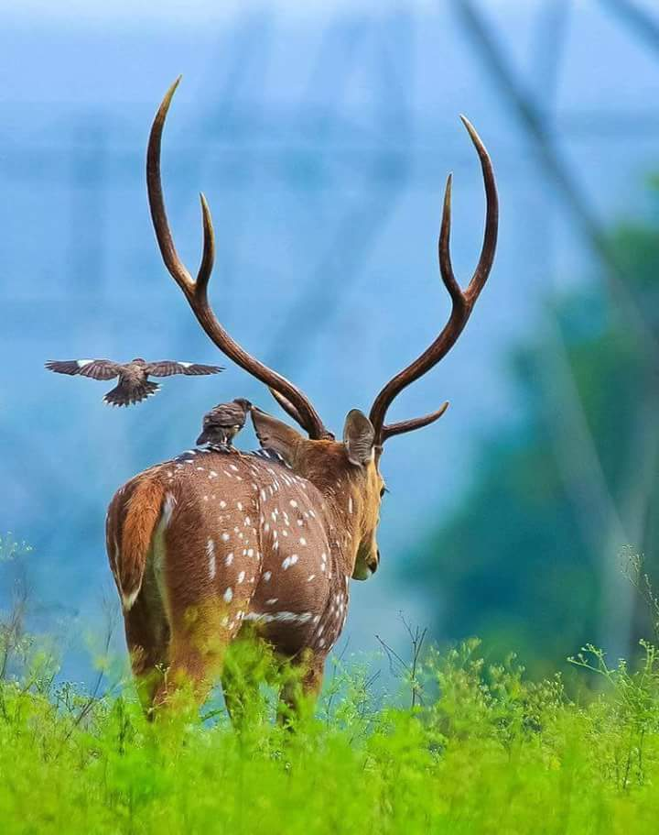
সবাইকে আন্তরিক ধন্যবাদ

